Slide 1
Documentos Cartográficos
retrospetiva da sua conservação na
Biblioteca Nacional de Portugal
Mª Joaquina Feijão – AIC (Área de Iconografia e Cartografia)
Teresa Lança - SCC (Serviço de Conservação das Coleções)

Slide 2
SUMÁRIO
Organização física da coleção de documentos cartográficos até 1996
Conservação das coleções cartográficas: 1996-2018
Novo espaço de depósito: 2013
Casa Forte: 2016

Slide 3
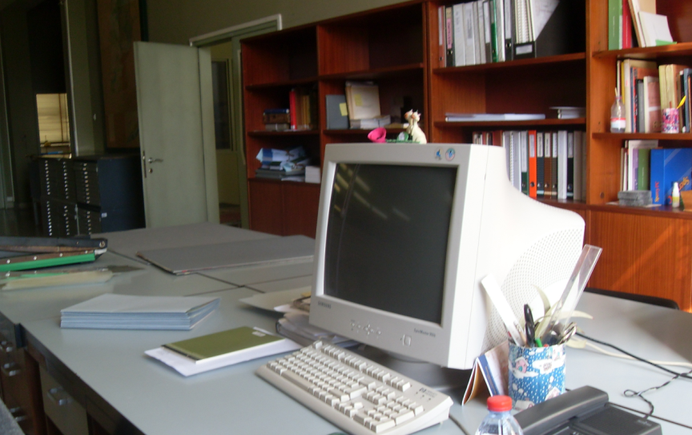
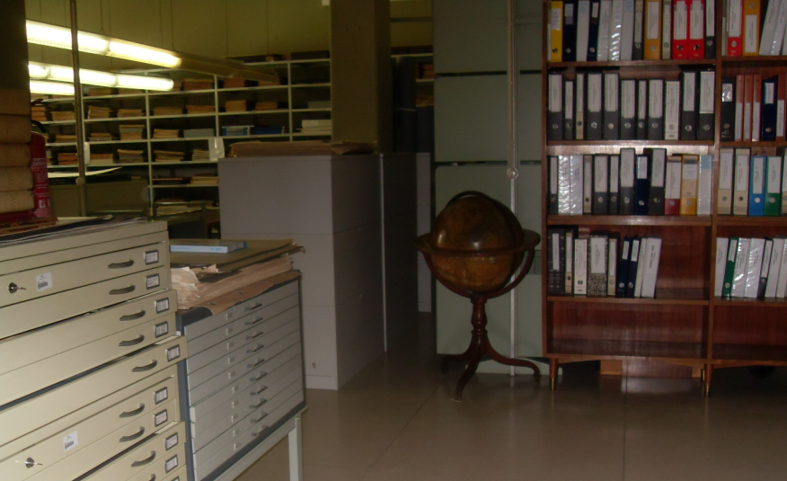
Organização física da coleção de documentos cartográficos até 1996
Área de trabalho
Depósito das coleções

Slide 4
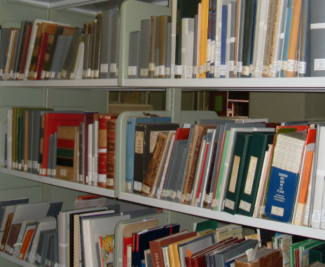
Organização física da coleção de documentos cartográficos até 1996
Volumes encadernados

Slide 5
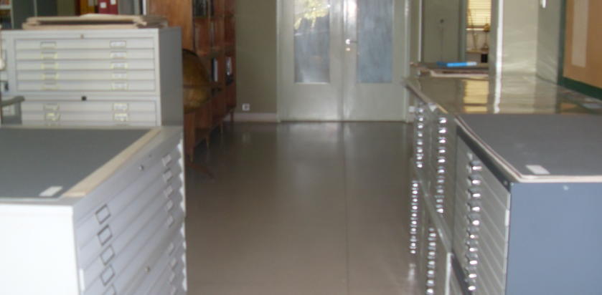
Organização física da coleção de documentos cartográficos até 1996
Arquivadores horizontais para mapas

Slide 6
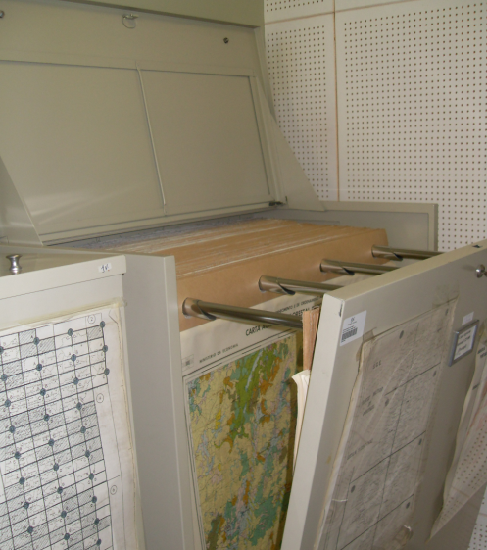
Organização física da coleção de documentos cartográficos até 1996
Séries Cartográficas
Arrumação vertical

Slide 7
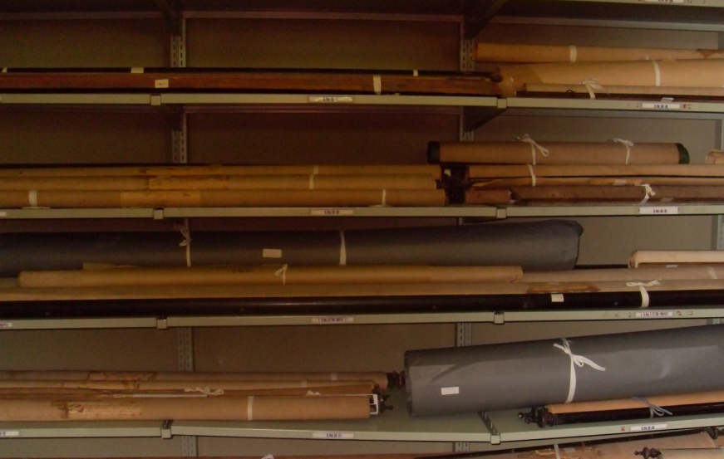
Organização física da coleção de documentos cartográficos até 1996
Mapas Parietais e mapas de grandes dimensões acondicionados em rolos

Slide 8
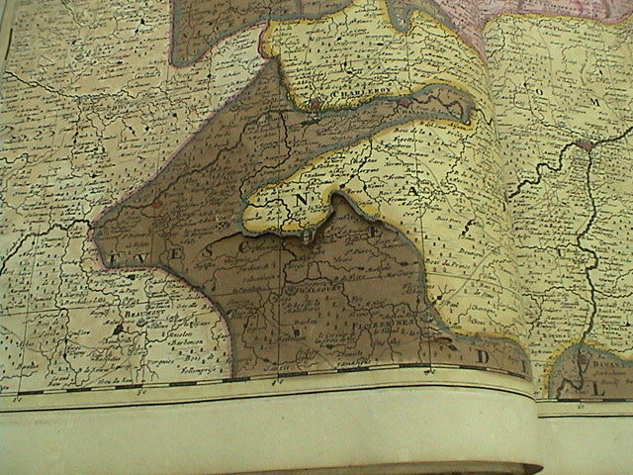
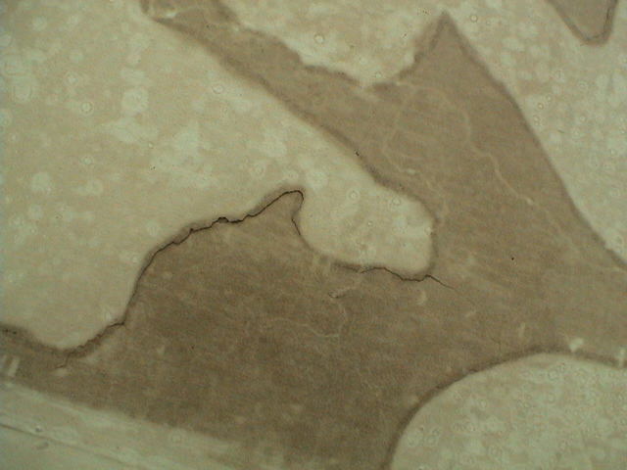
Conservação das coleções cartográficas: 1996-2018
Oxidação das tintas e pigmentos (frente e verso)

Slide 9
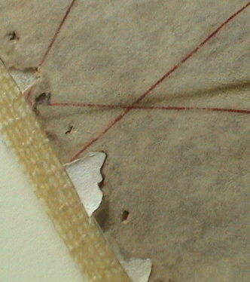
Conservação das coleções cartográficas: 1996-2018
Perfurações originadas pela fixação do documento com tachas metálicas

Slide 10
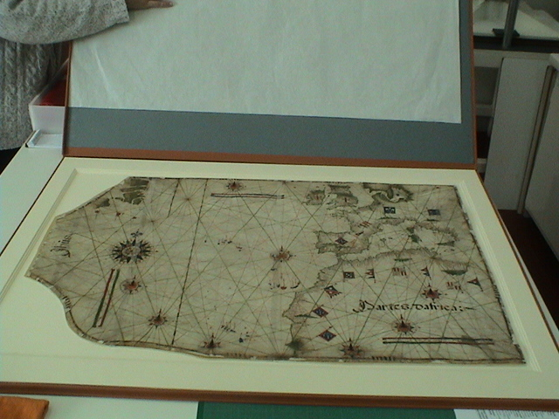
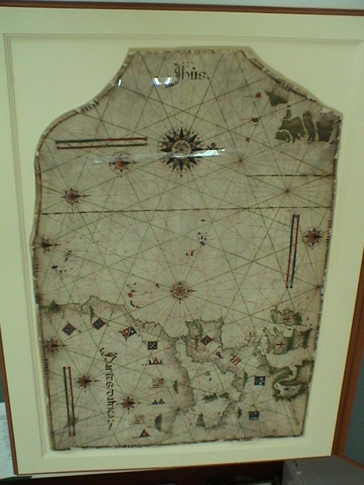
Conservação das coleções cartográficas: 1996-2018
Acondicionamento da «Carta do Atlântico Norte» em capa especial com passe- partout.

Slide 11
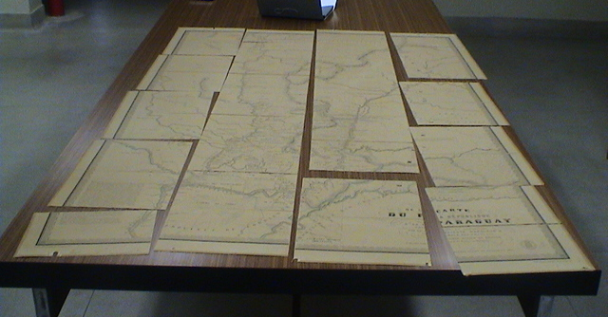
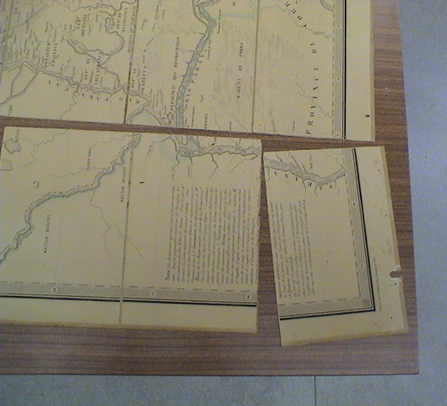
Conservação das coleções cartográficas: 1996-2018
Mapa seccionado

Slide 12
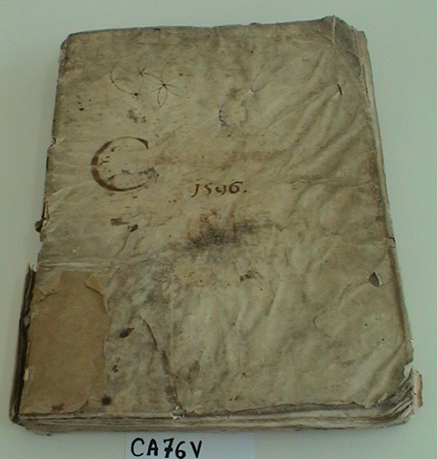
Conservação das coleções cartográficas: 1996-2018
Encadernação em pergaminho que apresenta deformações provocadas pelas oscilações de Humidade Relativa e Temperatura

Slide 13
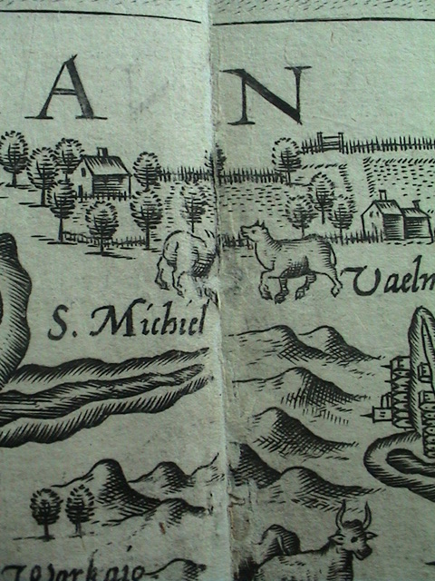
Conservação das coleções cartográficas: 1996-2018
Encadernação partida - pormenor de preenchimento de lacuna na zona do festo

Slide 14
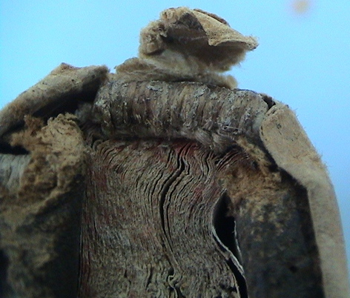
Conservação das coleções cartográficas: 1996-2018
Pormenor da lombada antes e depois da intervenção de C&R

Slide 15
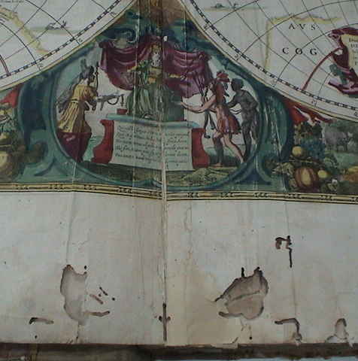
Conservação das coleções cartográficas: 1996-2018
Corpo do livro que apresenta orifícios e lacunas provocadas pela ação de insetos (suporte em papel de pasta de trapo)

Slide 16
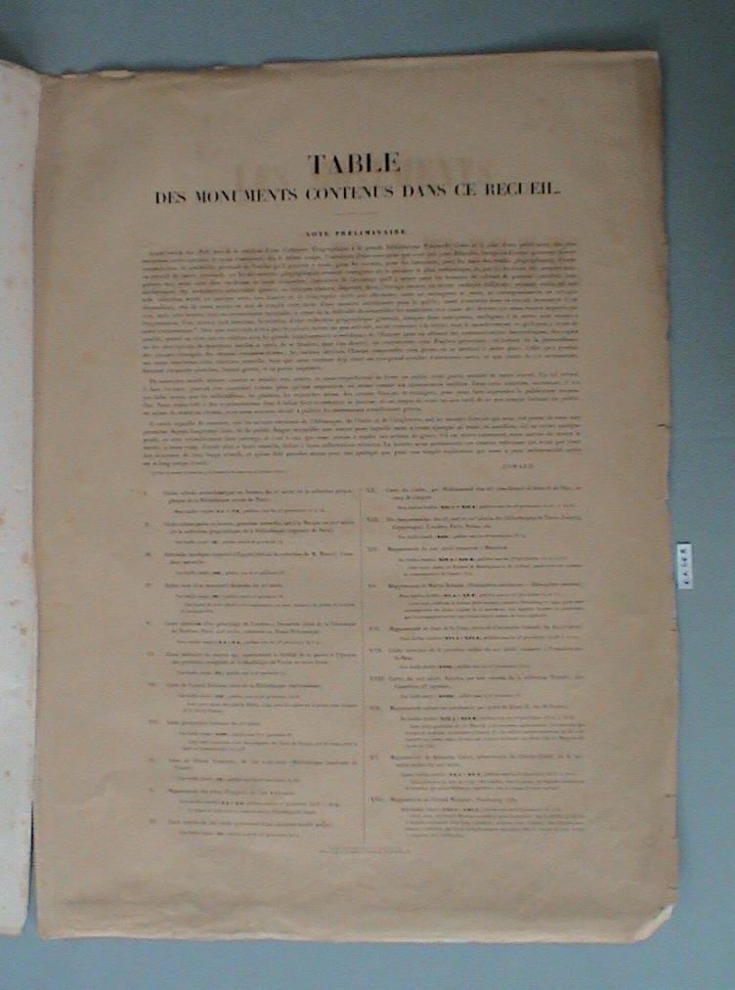
Conservação das coleções cartográficas: 1996-2018
Hidrólise ácida do suporte (suporte em papel de pasta mecânica)

Slide 17
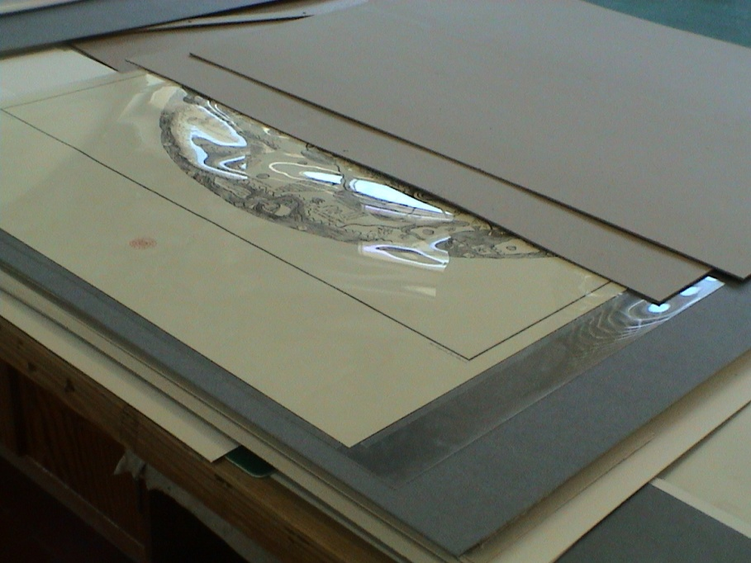
Conservação das coleções cartográficas: 1996-2018
Atlas do Visconde de Santarém – obra desmembrada e depois de intervenção de conservação, acondicionada em bolsas de poliéster agrupadas em capas rígidas

Slide 18
Conservação das coleções cartográficas: 1996-2018
Grandezas | Valores Aconselhados
Humidade Relativa | 50-55%, com oscilações de 5%
Temperatura | 18º-20ºC, com oscilações de 2ºC
Luz ( sem radiações ultravioletas e infravermelhos) | 50 lux
Nota: No caso de não se conseguirem atingir ou manter estes valores devem-se evitar as grandes amplitudes de valores.

Slide 19
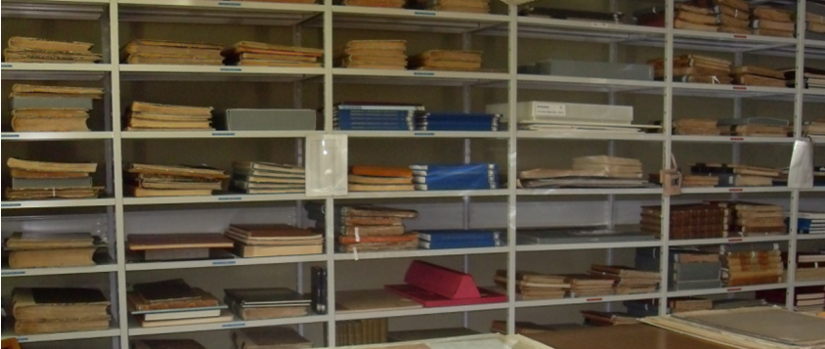
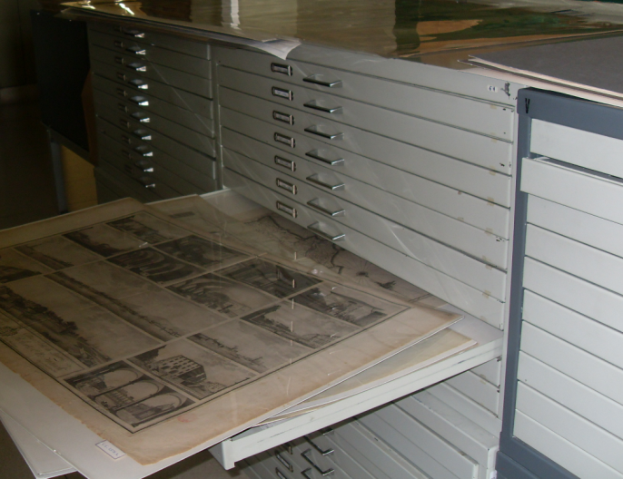
Conservação das coleções cartográficas: 1996-2018
Aquisição de Mobiliário (1996)

Slide 20
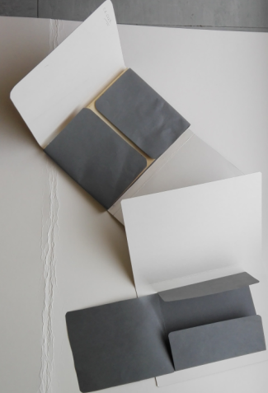
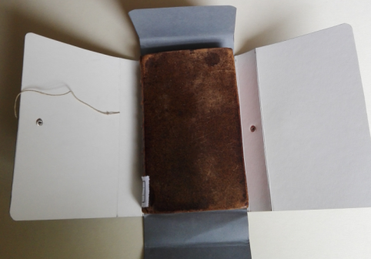
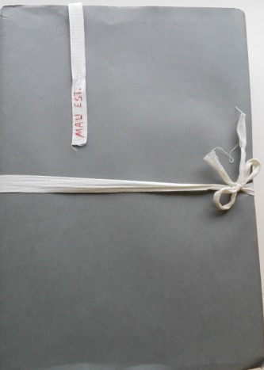
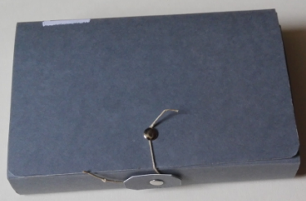
Conservação das coleções cartográficas: 1996-2018
Acondicionamentos realizados na Área da Cartografia - Atlas

Slide 21
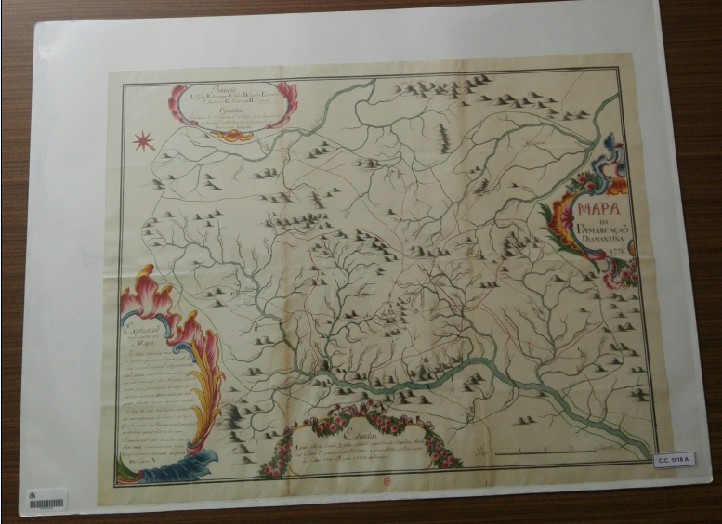
Conservação das coleções cartográficas: 1996-2018
Bolsa de poliéster e cartão acid free - mapas

Slide 22
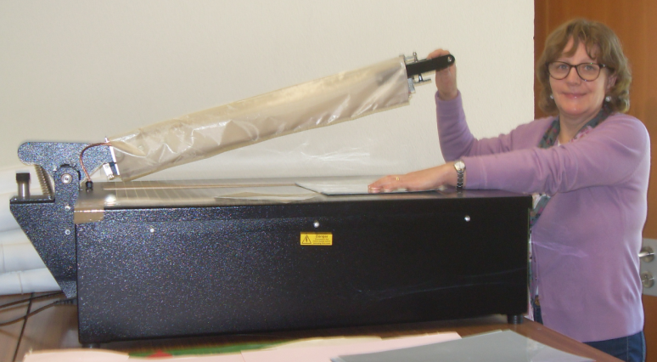
Conservação das coleções cartográficas: 1996-2018
Acondicionamentos em bolsa de poliéster com seladora a quente - mapas

Slide 23
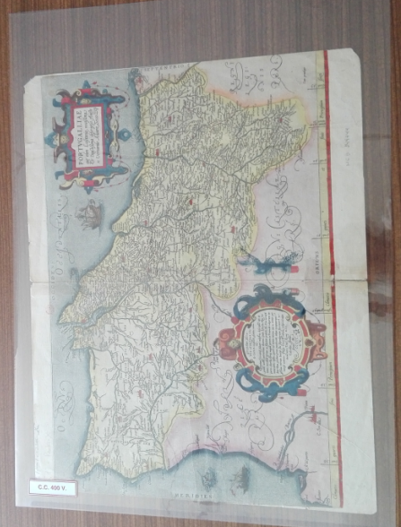
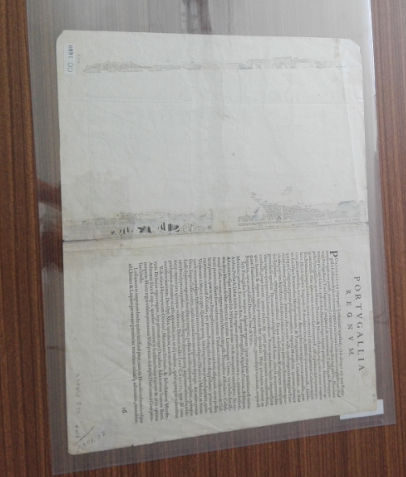
Conservação das coleções cartográficas: 1996-2018
Bolsa de poliéster

Slide 24
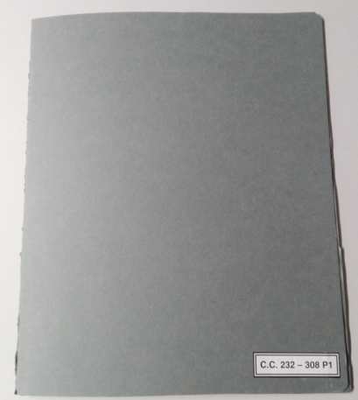
Conservação das coleções cartográficas: 1996-2018
Capas simples em cartão de pH neutro para diversos
tamanhos de mapas

Slide 25
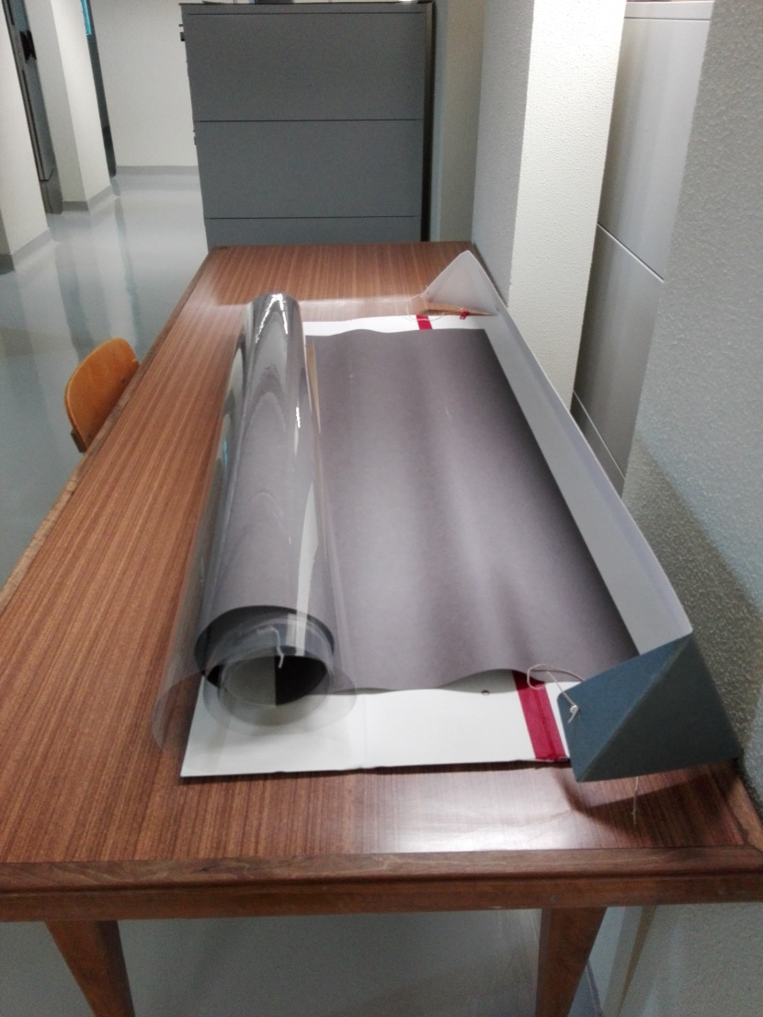
Conservação das coleções cartográficas: 1996-2018
Acondicionamentos em rolo em materiais acid free para mapas de grande dimensão

Slide 26
Conservação das coleções cartográficas: 1996-2018
Digitalização
Encontram-se digitalizados 2 291 títulos que correspondem a 20 289 imagens

Slide 27
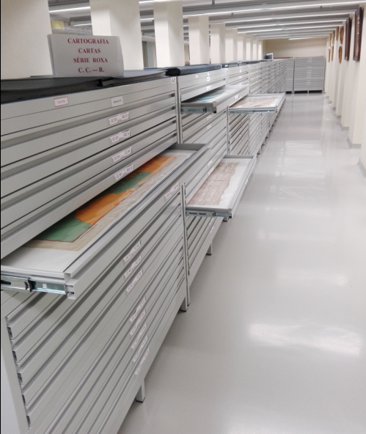
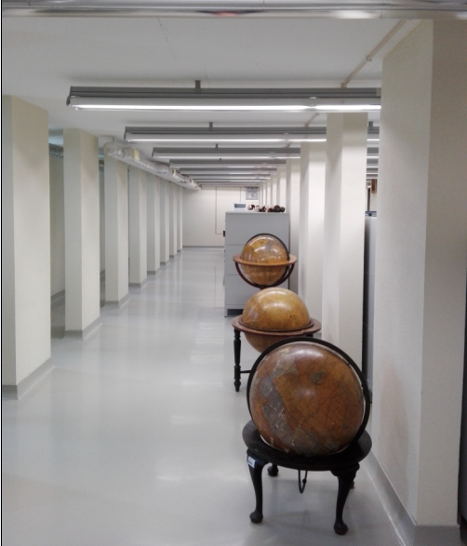
Novo espaço de depósito
Transferência das coleções em 2013

Slide 28
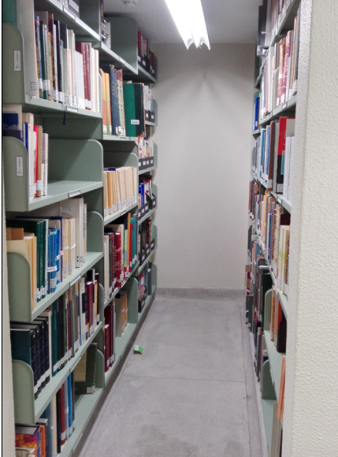
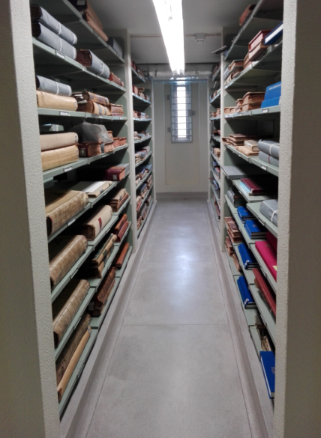
Novo espaço de depósito
Atlas

Slide 29
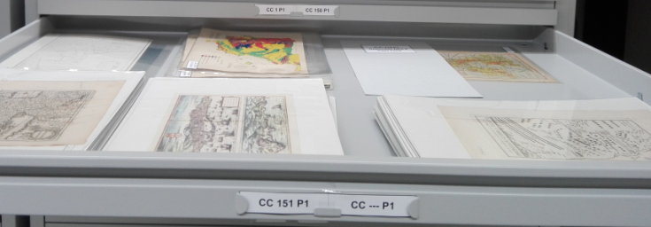
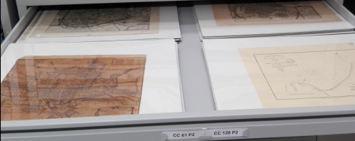
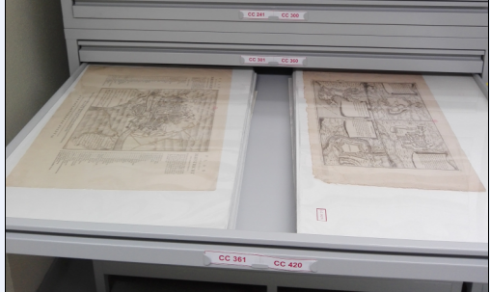
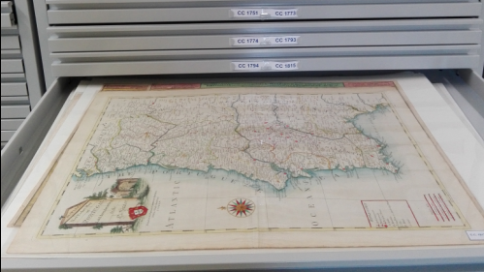
Novo espaço de depósito
Mapas

Slide 30
Novo espaço de depósito
Mapas de grandes
dimensões

Slide 31
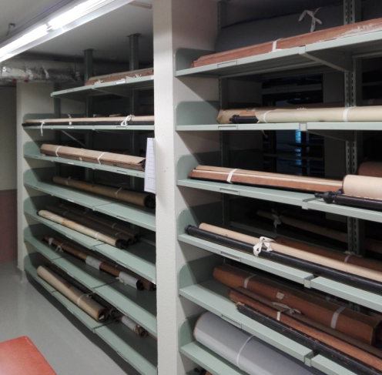
Novo espaço de depósito
Mapas parietais

Slide 32
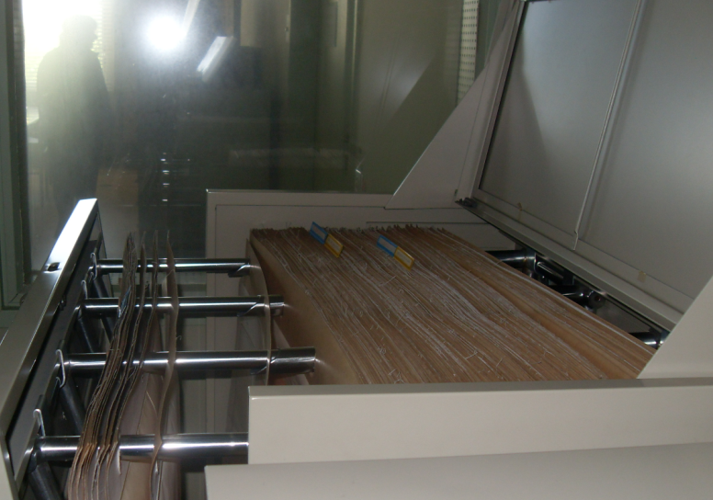
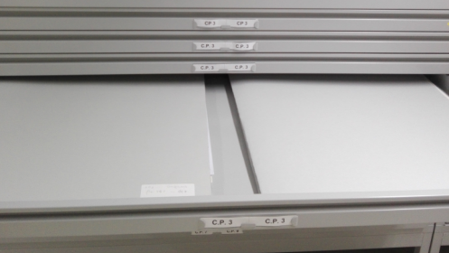
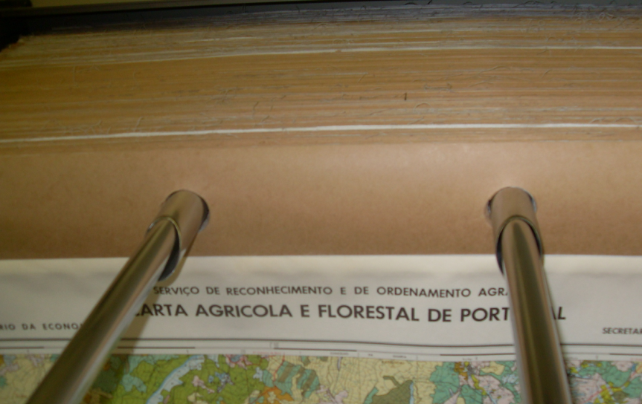
Novo espaço de depósito
Séries cartográficas (antes e depois)

Slide 33
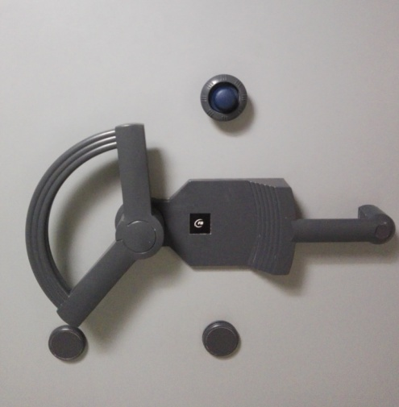
Casa Forte
Transferência dos documentos mais valiosos em 2016

Slide 34
Muito Obrigada
Mª Joaquina Esteves Feijão (Área de Cartografia e Iconografia) mfeijao@bnportugal.pt
Teresa Lança Ruivo (Serviço de Conservação das Coleções) tlanca@bnportugal.pt

